Slide 1










NHIỆT LIỆT CHÀO MỪNG CÁC EM ĐẾN VỚI BÀI HỌC MỚI

Slide 2
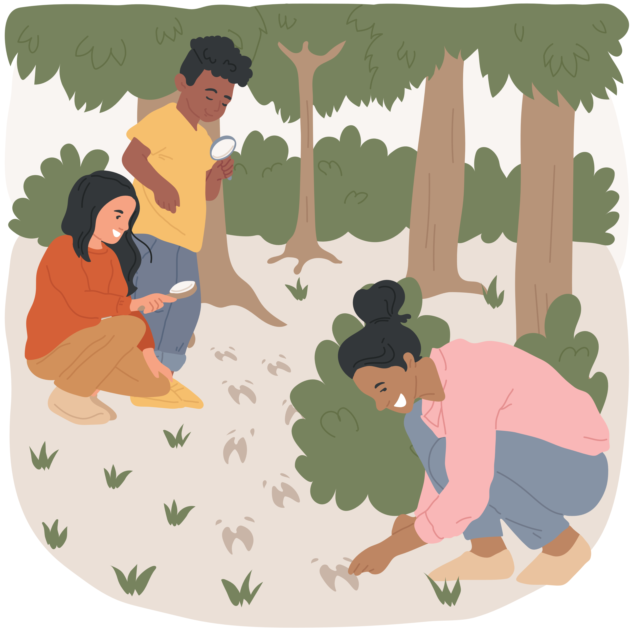
KHỞI ĐỘNG
Nhiệm vụ
Quan sát và tìm hiểu về các loài cây quanh trường học:
Đây là cây gì?
Cây có hình dáng như thế nào?
Lá cây có đặc điểm gì?

Slide 3



BÀI 3: NHƯ MĂNG MỌC THẲNG
GÓC SÁNG TẠO:
QUAN SÁT VƯỜN CÂY

Slide 4




NỘI DUNG BÀI HỌC
01.
Nghe giới thiệu về khu vườn
02.
Quan sát vườn cây
03.
Trao đổi về kết quả quan sát.

Slide 5

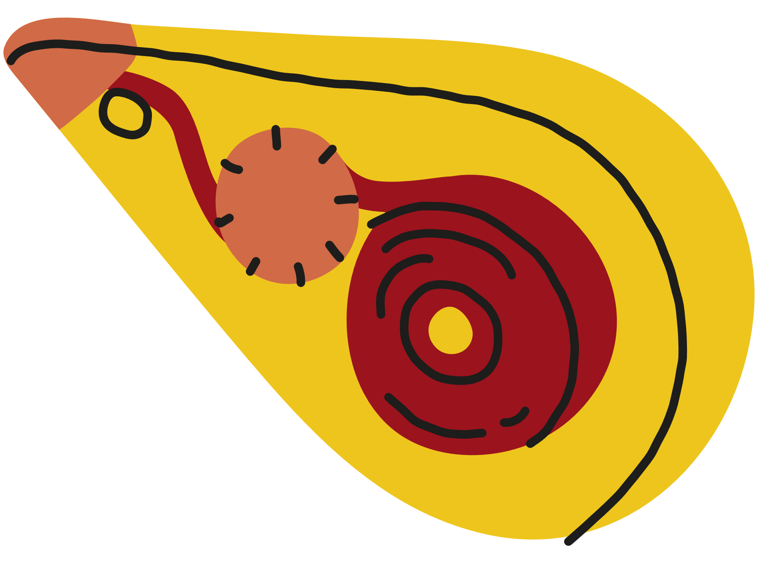

HOẠT ĐỘNG 1
NGHE GIỚI THIỆU VỀ KHU VƯỜN

Slide 6


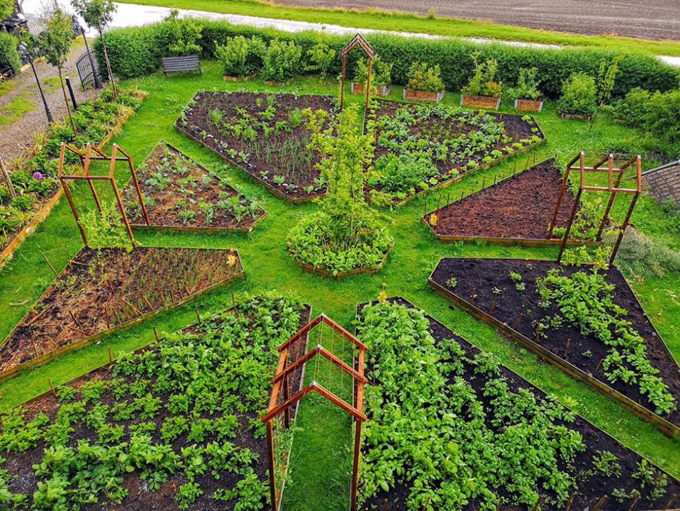
Em hãy ghi lại thông tin về khu vườn:
Diện tích.
Các loài cây và đặc điểm của chúng…

Slide 7
HOẠT ĐỘNG 2
QUAN SÁT VƯỜN CÂY

Slide 8

Em quan sát vườn cây và ghi chép về cây (một cây hoặc một số loài cây trong vườn).

Slide 9
HOẠT ĐỘNG 3
TRAO ĐỔI VỀ KẾT QUẢ QUAN SÁT

Slide 10


Em hãy phát biểu về thu hoạch của mình.
Tài liệu được chia sẻ bởi Website VnTeach.Com
https://www.vnteach.com
Một sản phẩm của cộng đồng facebook Thư Viện VnTeach.Com
https://www.facebook.com/groups/vnteach/
https://www.facebook.com/groups/thuvienvnteach/

Slide 11


CỦNG CỐ - DẶN DÒ
Em thấy tiết học này có gì bổ ích, thú vị; có điều gì cần rút kinh nghiệm?
Hoàn thành Tự đánh giá ở nhà.

Slide 12


HƯỚNG DẪN VỀ NHÀ
A. Đọc và làm bài tập
Em hãy đọc và làm bài tập phần A vào vở bài tập.

Slide 13


1. Em đạt yêu cầu ở mức nào (giỏi, khá, trung bình hay chưa đạt)?
a. Giỏi: từ 9 đến 10 điểm.
b. Khá: từ 7 đến 8 điểm.
c. Trung bình: từ 5 đến 6 điểm.
d. Chưa đạt: dưới 5 điểm.
B. Tự nhận xét

Slide 14

2. Em cần cố gắng thêm về thêm về mặt nào?
+ Kĩ năng đọc hiểu.
+ Kiến thức về nhân hóa.
+ Kĩ năng viết: dùng từ, viết câu, viết đoạn văn.
3. Em cần phải làm gì để có kiến thức, kĩ năng tốt hơn?

Slide 15

CẢM ƠN CÁC EM ĐÃ CHÚ Ý LẮNG NGHE!

